Slide 1
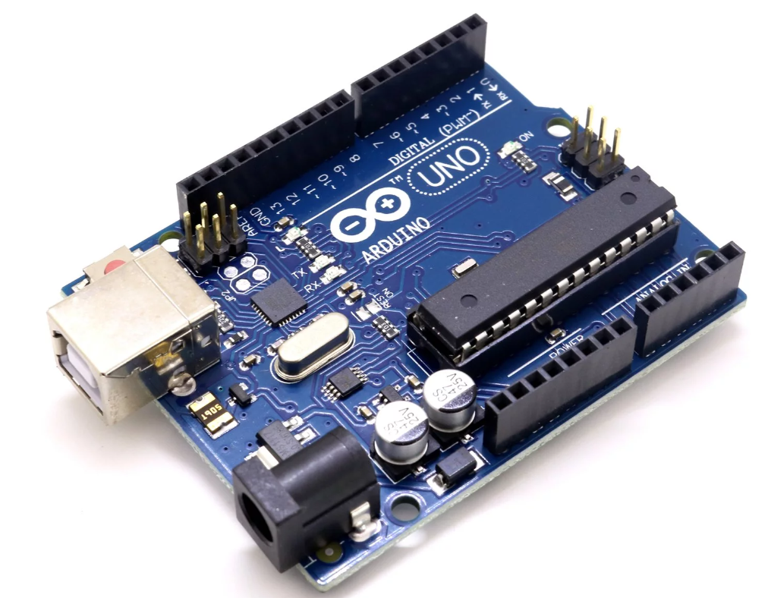
Seznámení s Arduinem

Slide 2
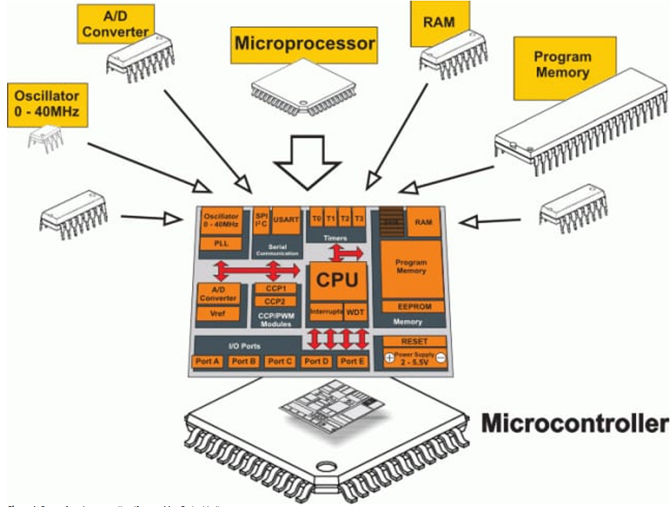
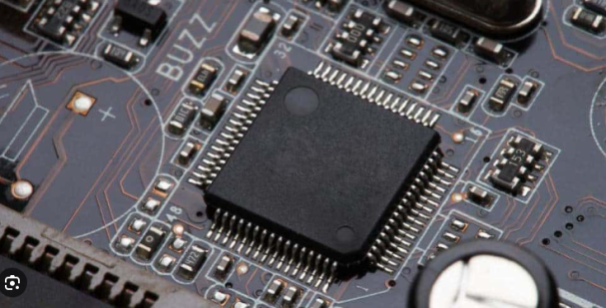
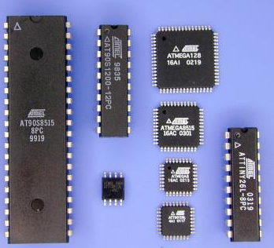
Co je to mikrokontroler?
Notes:
Programovatelná součástka – „malý počítač“
Na rozdíl od mikroprocesoru obsahuje i paměti a další periferie (Timery, UART, ADC), vyžaduje minimum externích součástek
Cena
Jednoúčelovost, spolehlivost
Příklady použití

Slide 3
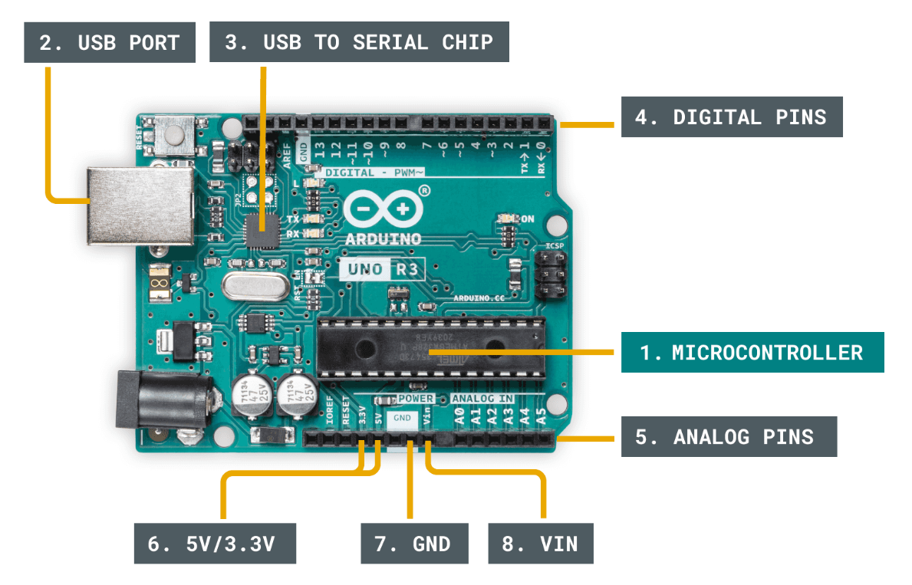
Arduino deska mikrokontroler + podpůrné obvody
Notes:
Typical development board include:
power circuit
programming interface
basic input; usually buttons and LEDs
I/O pins
Různé desky mají různé mikrokontrolery, UNO a NANO Atmega 328
The ATmega328 has Flash memory of 32 KB (with 0.5 KB used for the bootloader). It also has 2 KB of SRAM and 1 KB of EEPROM

Slide 4

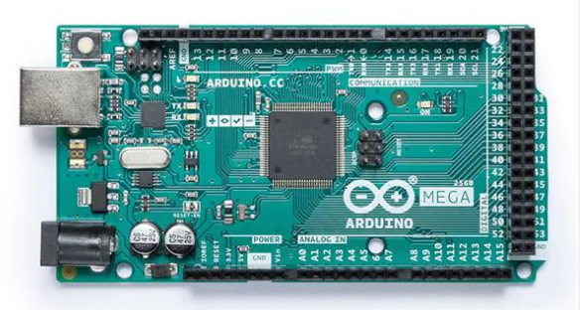
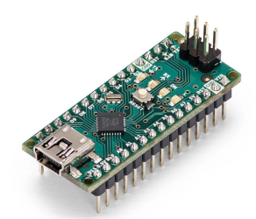
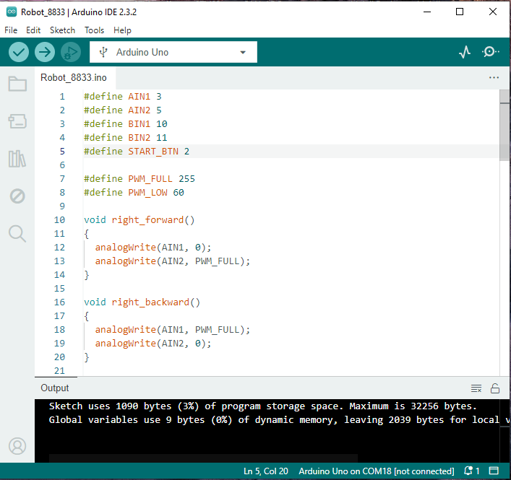
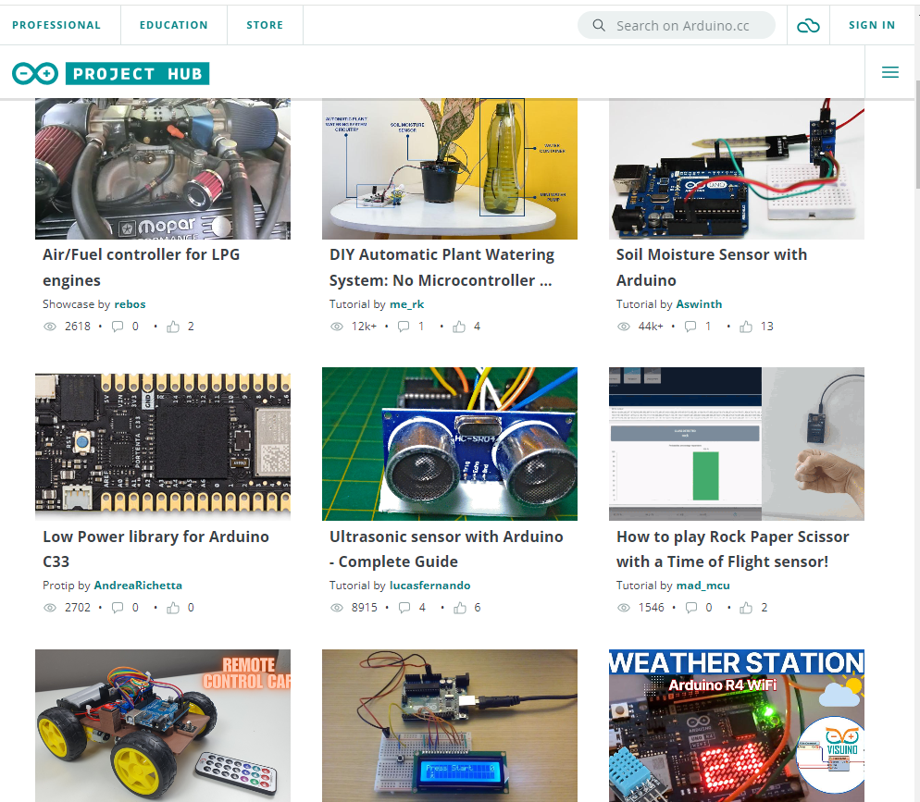
ARDUINO = HW + SW + komunita
Notes:
HW – desky
IDE – vývojové prostředí
Komunita, návody, knihovny, fora,…
Knihovny – teplotní čidla, klávesnice joysticky, CD karta, RFID, hudba midi, motory, displej, bluetooth,

Slide 5
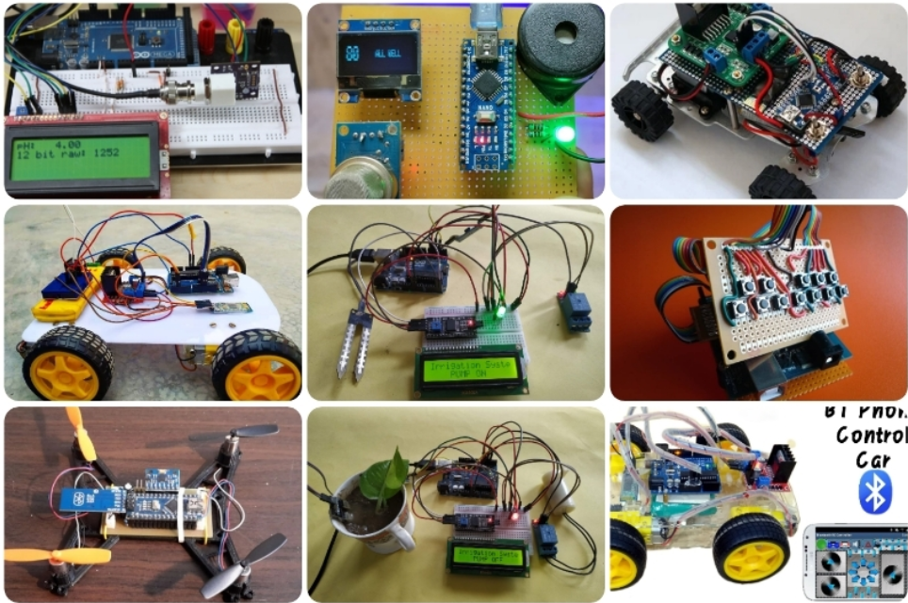
Příklady projektů

Slide 6
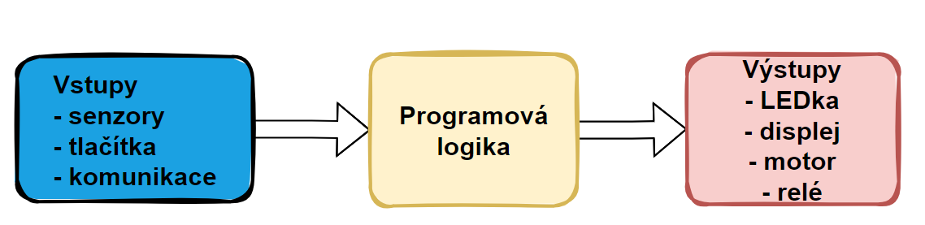
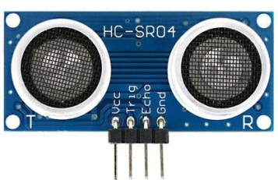
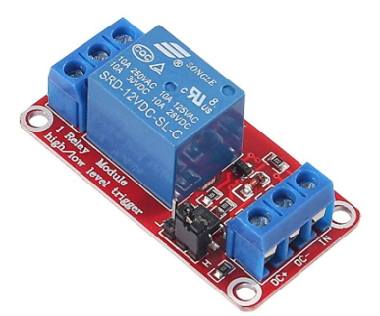
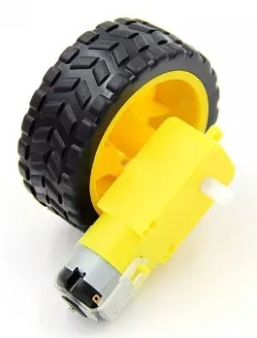
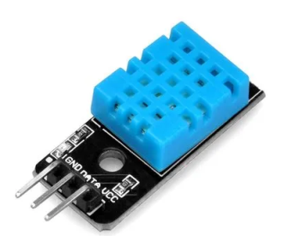
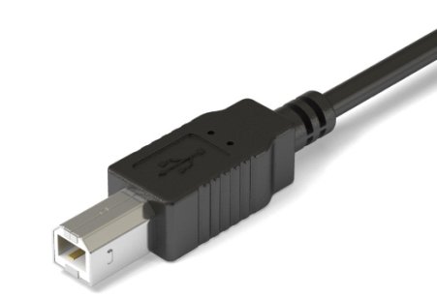
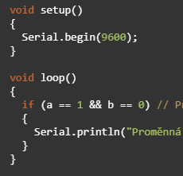
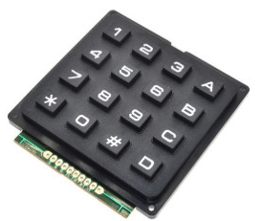
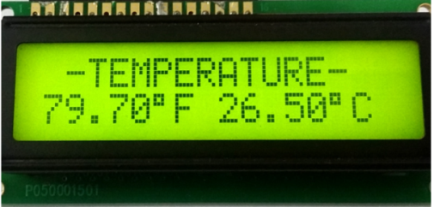
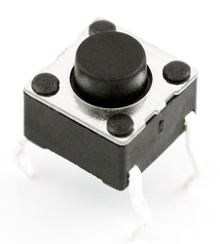
Jak ho použít?

Slide 7
Příklad použití
Chcete spínat ventilátor pokud teplota v pokoji překročí 25°C. Zároveň chcete zobrazovat aktuální teplotu.
Jaký HW je třeba?
Jaká bude vypadat program?

Slide 8
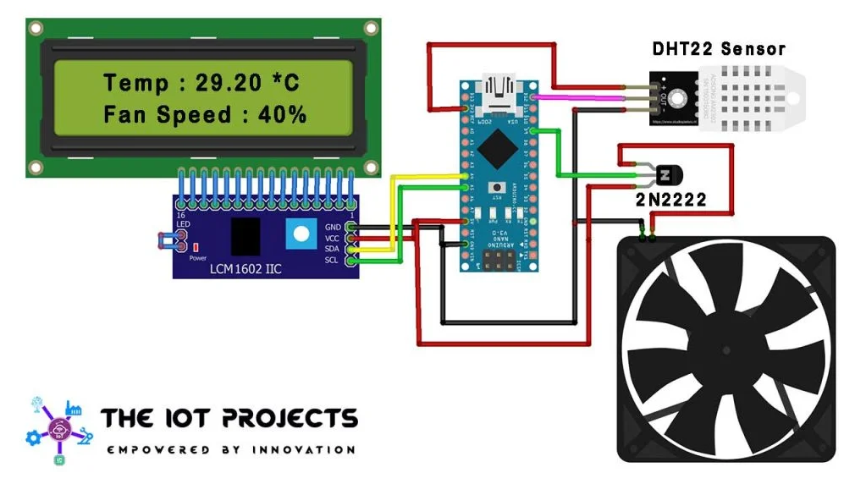
Příklad použití

Slide 9
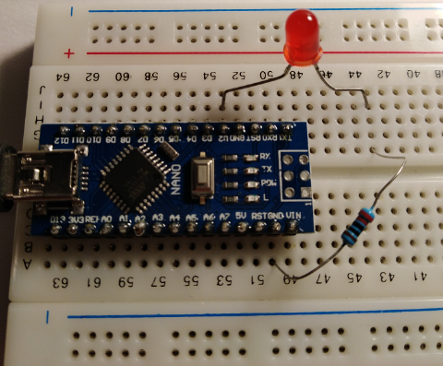
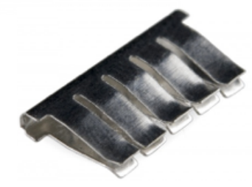
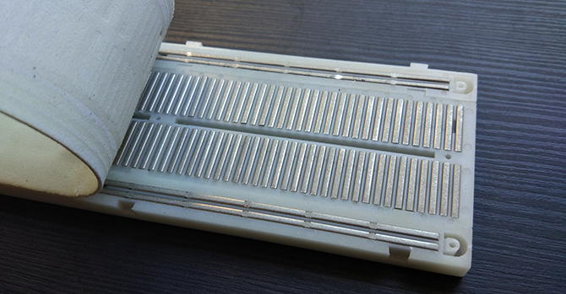
Nepájivé pole (breadboard)
Notes:
Výhody, nevýhody breadboardu
LEDka + odpor!!! https://www.youtube.com/watch?v=m7jXRYHb9R8

Slide 10
Hodnocení předmětu
50% za aktivitu na hodině
Tvorba programu
Kvíz z věcí na hodině + všeobecná elektronika
50% samostatný projekt na zvolené téma

Slide 11
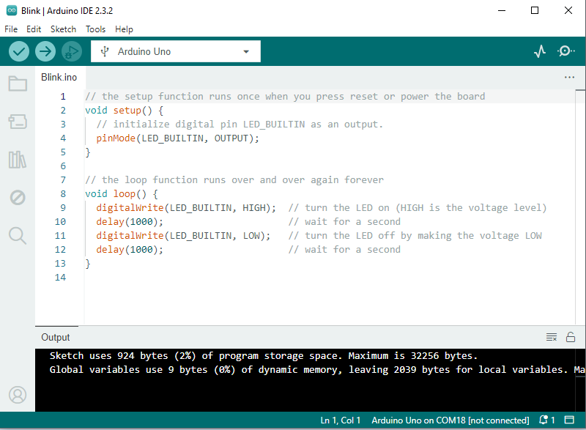
Arduino IDE – ukázka LED a tlačítko
Notes:
Funkce setup() a loop()
Závorky
digitalWrite(), digitalRead()
Připojení desky
Kompilace, Upload
Syntaktické chyby

Slide 12
Samostatná práce
1. Spusťte Arduino IDE, připojte desku Arduino UNO Nahrajte do desky ukázkový program Blink (File -> Examples ->01.Basics->Blink)
2. Připojte tlačítko a LED – LED se rozsvítí po stisknutí tlačítka
3. Vytvořte semafor pomocí Arduina a 3 LED
4. Přidejte k semaforu tlačítko pro chodce (stále zelená, po stiknutí tlačítka se provede jeden cyklus semaforu

Slide 13
Kvíz
3Příklady vstupních periferií
3 příklady výstupních periferií
Jak se napájí Arduino deska z USB portu?
Jak se jmenují hlavní dvě funkce které jsou v každém sketchi (Arduino programu)?
Teplotní senzor má Vout = 50mV/°C je analogový nebo digitální?
3 prvky, které obsahuje mikrokontroler
3 věci, které jsou na Arduino desce kromě mikrokontroleru
Odpor k LED diodě připojujeme sériově nebo paralelně?

Slide 14
Anketa
Google forms na první hodinu dotazník
Jméno
Jaké předměty tě ve škole bavily?
Elektro related koníčky?
Neelektro related koníčky?

